Slide 1


NoBugs
Bartal Clementsen, Rói Holgarsson, Árni Midjord, Regin Simonsen og Bartal G. Simonsen

Slide 2
Bólkurin - NoBugs
5 Limir í bólkinum
Bartal Clementsen, Rói Holgarsson, Árni Midjord, Regin Simonsen og Bartal G. Simonsen
2 Gulir, 1 grønur, 1 reyður, 1 bláur
Projekt leiðsla
Bartal C.
Forritan
Bartal C.
Rói
Sniðgeving (sprite design)
Regin
Bartal S.
Søga og spæl-mekanikur
Árni

Slide 3
Forklara um hugskotið
Vøkstur
Einfalt – klassiskt
Skjótt at gera
2D Platformer / speed runner / side scroller / casual / mobile
Íblástur
Super meat boy, Geometry dash, Bowman
Brúkaraskaðri
Fun – Gimmicky, toilet humor
Platformar

Slide 4
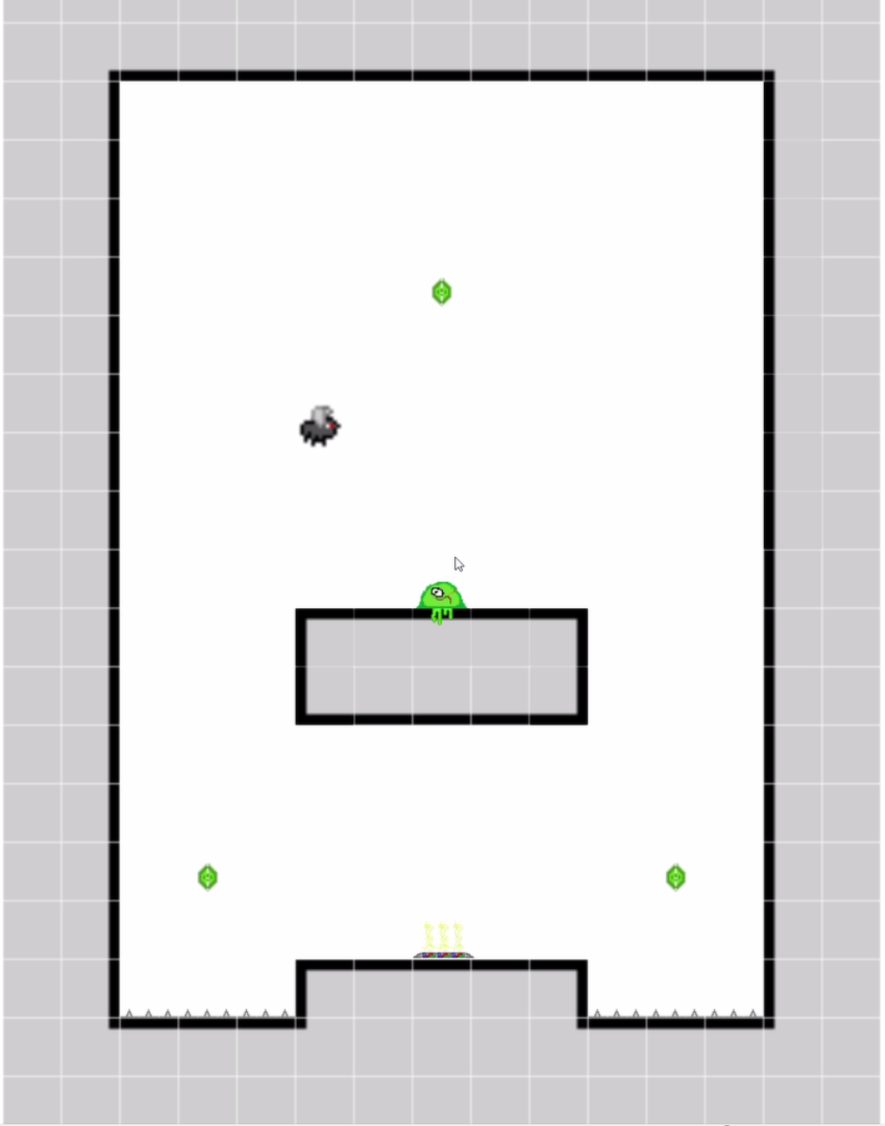
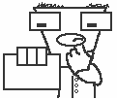

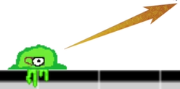
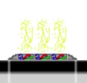
Prototypa
Vøkstur
Doktor Nasenbohr
Snorbollin
Skal vaksa
Við at hoppa
Ikki doyggja
Og koma tjúkkur á mál

Slide 5
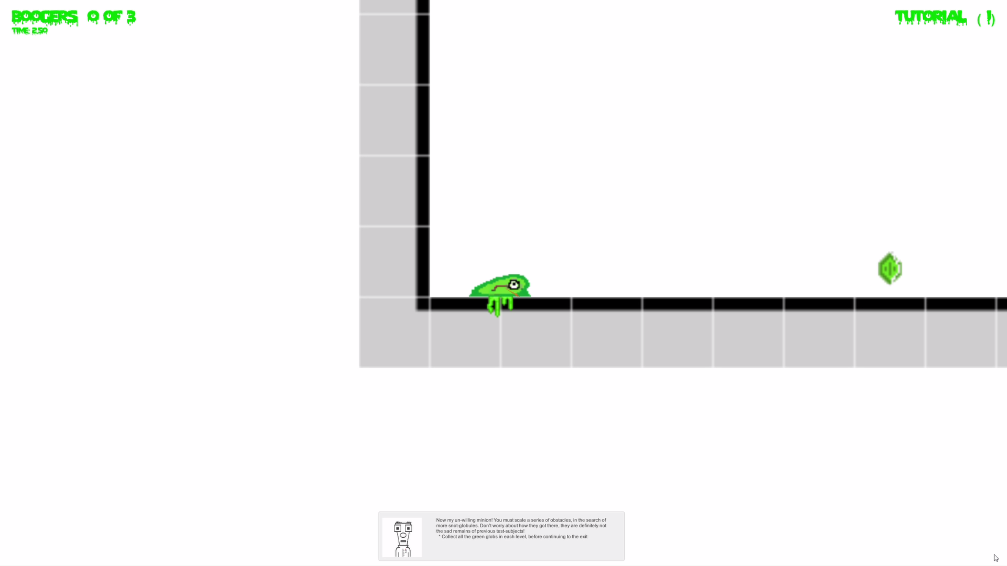
Prototypa

Slide 6
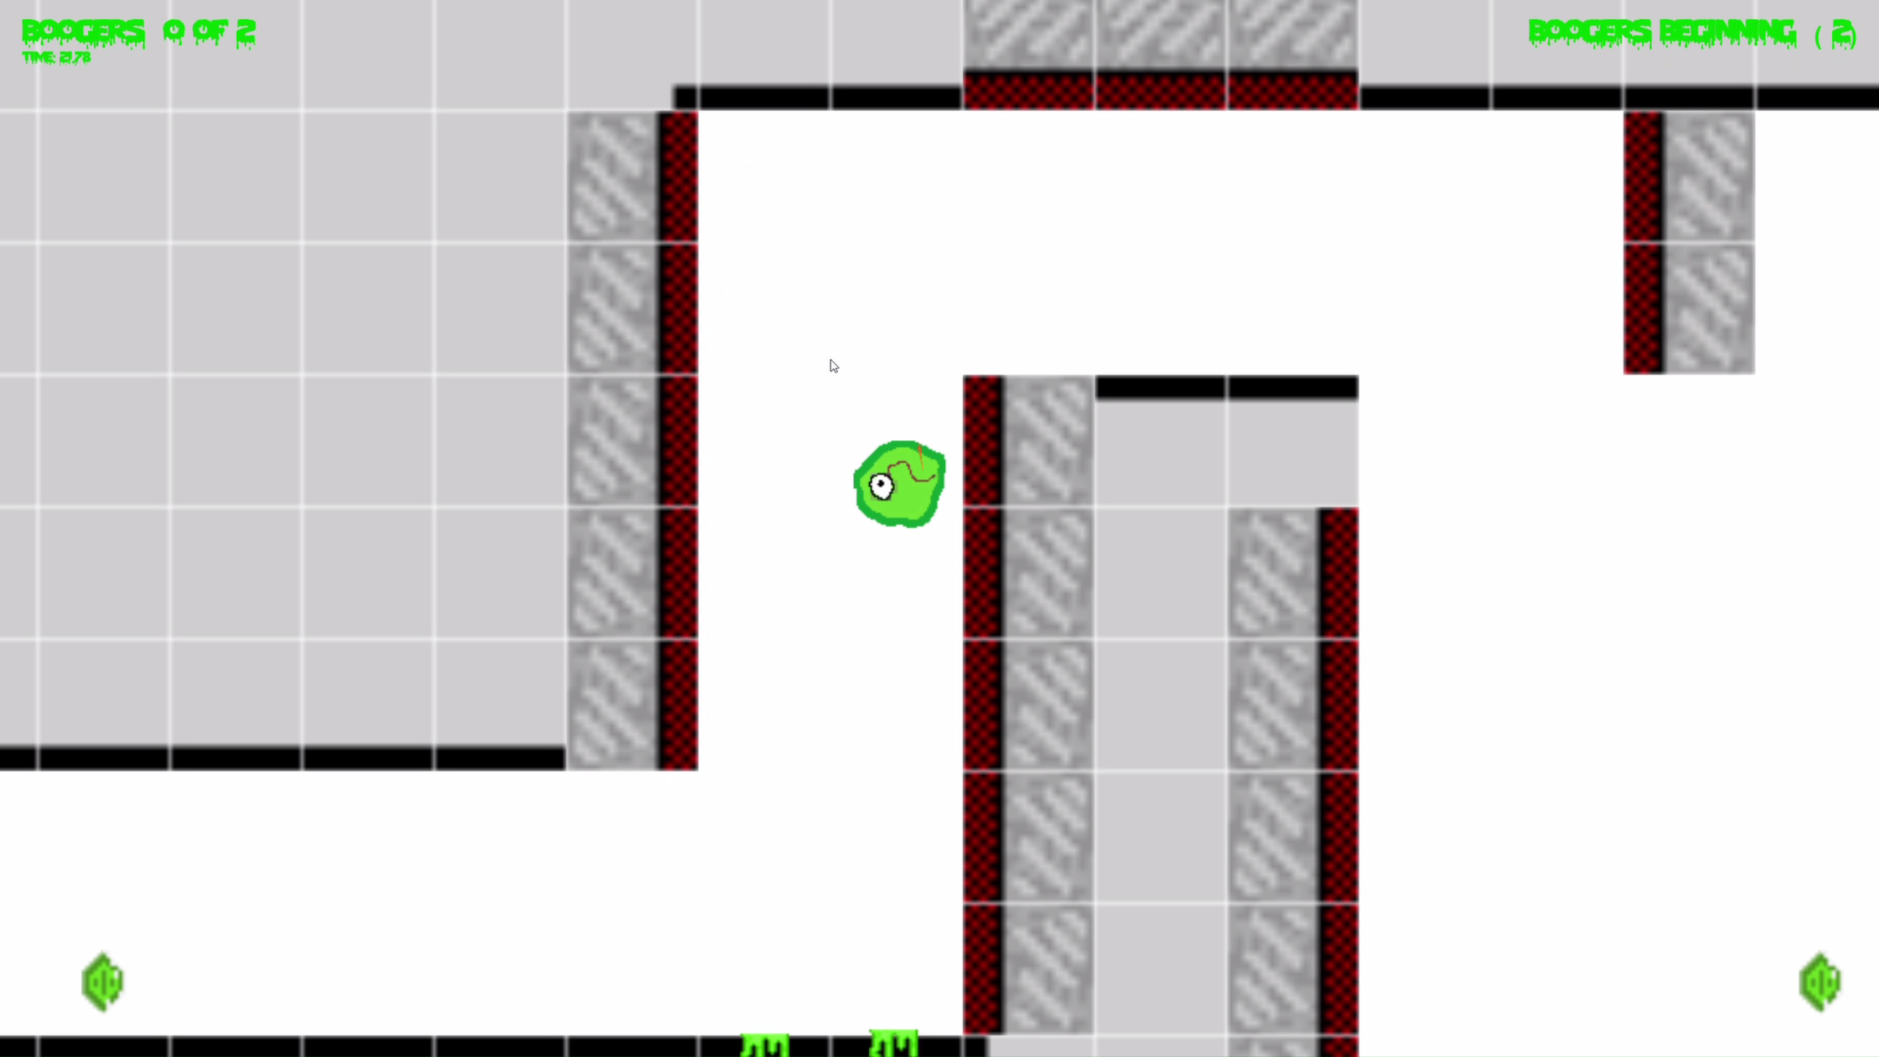
Prototypa

Slide 7
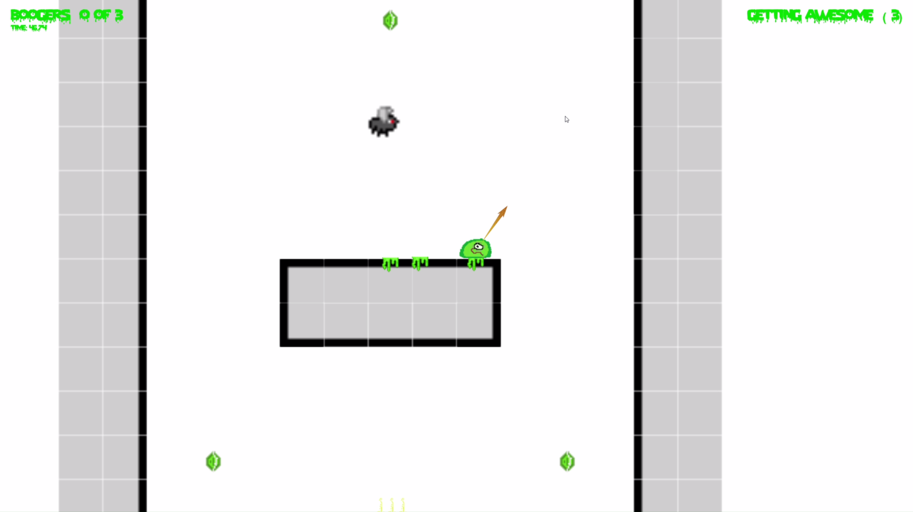
Prototypa

Slide 8
Demo av prototypu

Slide 9
Møguleikar frameftir
Onnur ting at samla
Reduction-, Gravity-, Speed Globs
Split / Samla aftur
Stýra fleiri “Boogers”
Meira puzzle - Hurðar / Knappar / Trampulinir (Brúka physics meira)
World leaderboards
Annan graffik
Monetization

